Slide 1
स्थूल अर्थशास्त्र I
प्रा. डॉ. बालाजी घुटे
विभाग प्रमुख, अर्थशास्त्र विभाग,
दयानंद कला महाविद्यालय, लातूर

Slide 2
प्रकरण पहिले: स्थुल अर्थशास्त्राची ओळख
“स्थूल अर्थशास्त्र हे व्यक्तिगत घटकांची चर्चा करीत नाही, तर सामूहिक घटकांची चर्चा करते. व्यक्तिगत उत्पन्नाची चर्चा करीत नाही, तर राष्ट्रीय उत्पन्नाची चर्चा करते. व्यक्तिगत किमतीची चर्चा करीत नाही तर सर्वसाधारण किमतीच्या पातळीची चर्चा करते. व्यक्तिगत उत्पादनाची चर्चा करीत नाही तर राष्ट्री उत्पादनाची चर्चा करते.”

Slide 3
स्थूल अर्थशास्त्राचे उपयोग आणि महत्व
सरकारला आर्थिक धोरण निश्चित करण्यासाठी
अर्थव्यवस्थेची अधिक चांगली माहिती मिळविण्यासाठी
अनेक आर्थिक सिध्दांताची निर्मिती
पूर्ण रोजगारीची परिस्थिती शक्य
सूक्ष्म अर्थशास्त्राची माहिती व महत्व कळते

Slide 4
स्थूल अर्थशास्त्राच्या मर्यादा किंवा दोष:
व्यक्तिगत पातळीवरील किंवा लहान लहान घटकांच्या अभ्यासाकडे दुर्लक्ष
निष्कर्ष फसवे व चुकीचे असतात
समूहात किंवा समुदायात परस्परविरोधी घटकांचा समावेश
सामुदायिक प्रवृत्तीचे मापन पैशात करता येत नाही
स्थूल अर्थशास्त्राचे विवेचन अपूर्ण आहे

Slide 5
स्थूल अर्थशास्त्राचे स्वरुप
समूच्चयाचा अभ्यास
समस्त मागणी
समस्त पुरवठा
मागणी व पुरवठ्यातील संबंध
समुच्चयाचे मूल्य पैशात व्यक्त
समतोलाची स्थिती

Slide 6
स्थूल अर्थशास्त्राची व्याप्ती
उपभोग व गुंतवणूक
उत्पादन व रोजगार सिध्दांत
आर्थिक स्थैर्य
आर्थिक वृध्दि
राष्ट्रीय उत्पन्नाचा अभ्यास
सर्वसाधारण किंमत पातळी
विदेशी व्यापारविषयक सिध्दांत
विभाजनविषयक सिध्दांत

Slide 7
प्रकरण दुसरे: राष्ट्रीय उत्पन्न
राष्ट्रीय उत्पन्नाचा अर्थ (व्याख्या – मार्शल, पीगू आणि फिशर)
राष्ट्रीय उत्पन्नचे घटक व महत्व
राष्ट्रीय उत्पन्नाच्या संकल्पना (सकल राष्ट्रीय उत्पन्न, स्थूल राष्ट्रीय उत्पन्न, स्थूल स्वदेशी उत्पादन, साधारण स्थूल राष्ट्रीय उत्पादन, वास्तव स्थूल राष्ट्रीय उत्पन्न, शुध्द राष्ट्रीय उत्पन्न, )

Slide 8
GNP = C+I+G+(X-M)+(R-P)
GDP = C+I+G-NET INCOME FROM ABROAD
NNP = GNP – घसारा
NDP = GDP – घसारा

Slide 9
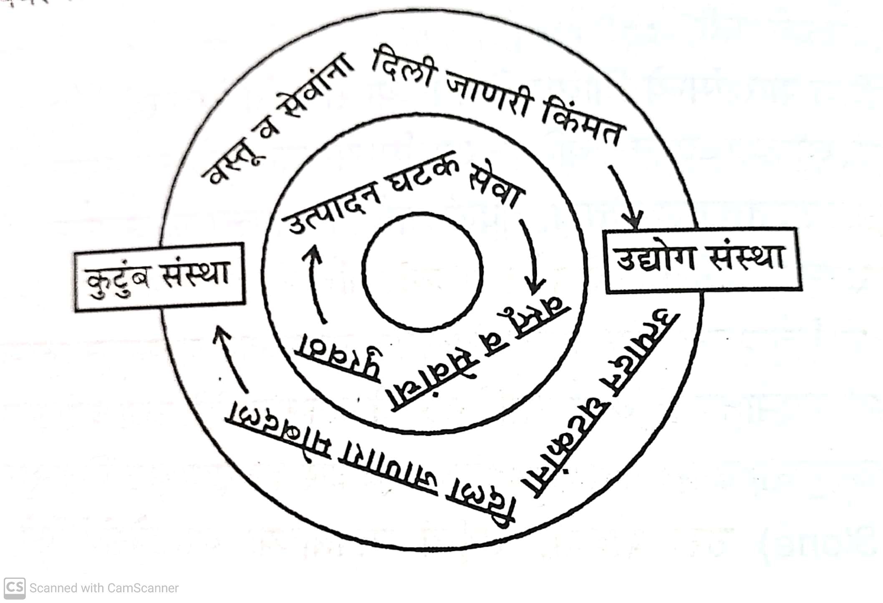
राष्ट्रीय उत्पन्नाचा चक्राकार प्रवाह

Slide 10
राष्ट्रीय उत्पन्न मोजण्याच्या पध्दती:
1. उत्पादन पध्दत
2. उत्पन्न पध्दत
3. खर्च पध्दत

Slide 11
राष्ट्रीय उत्पन्न मोजणीतील अडचणी:
आकडेवारीचा अभाव
दुहेरी मोजणी
एकच व्यक्ती अनेक व्यवसाय
भौगोलिक आकारमान
वस्तुविनिमयाचे अस्तित्व
अवैध व्यवसाय
राष्ट्रीय उत्पन्न मोजणी पध्दतींची विफलता
लोकांच्या सहकार्याचा अभाव

Slide 12
प्रकरण तिसरे: अर्थव्यवस्थेत पैशाची भुमिका
पैशाची व्याख्या “ऋणाची पूर्ण परतफेड करण्याचे साधन म्हणून जी वस्तू एका व्यक्तीकडून दुसऱ्या व्क्तीकडे सहज व अनिर्बंधपणे हस्तांतरित केले जाते, तसेच देणाऱ्याच्या वर्तणुकीचा किंवा पतीचा (Credit) विचार न करता जी नि:शंकपणे स्वीकारली जाते अशा कोणत्याही वस्तूला पैसा किंवा मुद्रा म्हणतात.”

Slide 13
पैशाची कार्य
1. प्राथमिक किंवा मुख्य कार्य
अ. विनिमय माध्यम
ब. मूल्यमापन
2. सहाय्यक कार्ये
अ. मूल्यसंग्रह
ब. भविष्य्कालीन देणे फेडण्याचे साधन
3. संभाव्य किंवा आकस्मिक कार्ये
अ. मूल्याचे हस्तांतरण
ब. प्रत्ययाचा आधार
क. वाटणीचा आधार
ड. सीमातत्वाचा आधार
इ. बचत व भांडवल संचय

Slide 14
पैशाची व्याख्या, कार्य व महत्व
पैशाचे मूल्य म्हणजे काय?
किंमत निर्देशांक
निर्देशांक म्हणजे काय?, निर्देशांक तयार करण्याच्या पध्दती व अडचणी
निर्देशांकाचे महत्व व उपयोग

Slide 15
पैशाचा संख्यामान सिध्दांत
फिशरचा दृष्टिकोन
फिशरचे विनिमय समीकरण MV=PT
फिशरच्या सिध्दांताची गृहिते:
  पूर्ण रोजगार
  पैशाच्या पुरवठयात (M) बदल झाला तरी इतर घटकात म्हणजे M1, V, V1 आणि T मध्ये कोणताच बदल होत नाही
  सरकार निर्मित पैसा (M1) आणि बँक निर्मित पत-पैशात वाढ किंवा घटक होते
  समाजातील सर्व व्यवहार पैशाच्या साहाय्यानेच केले जातात
  किंमतीच्या पातळीतील बदलाचा इतर घटकावर परिणाम होत नाही
  अल्पकाळात पैशाची मागणी स्थिर राहते
  सामाजातील विनिमयाचे व्यवहार (T) स्वतंत्र घटक असून लोकसंख्या, संघटन कौशल्य इ.

Slide 16
फिशरच्या सिध्दांतावरीज टीका:
नवीन असे काहीच नाही
पूर्व रोजगार अवास्तव कल्पना
पैशाच्या पुरवठयास अवास्तव महत्व
चलन प्रवेगाची कल्पना अवास्तव
सर्वसामान्य किंमतीची पातळी चुकीची कल्पना
विधिग्राहय चलन व पत पैसा यांच संबंध
किंमतीच्या पातळीला निष्क्रिय मानले आहे
स्थिर स्वरुपाचा सिध्दांत
मागणीच्या बाजूकडे दुर्लक्ष
व्याजदराकडे दुर्लक्ष
विसंगतीपूर्ण सिध्दांत
पैशाच्या मूल्याचा सिध्दांत व मूल्याचा सामान्य सिध्दांत यात फरक नाही
दीर्घकालीन मूल्य निर्णयाचे विवेचन
व्यापारचक्राचा विचार नाही
कार्यकारणभावाचा अभाव

Slide 17
केंब्रिज दृष्टिकोन (पैशाला मागणी का असते आणि ती किती प्रमाणात असते, पैशाला असणारी मागणी आणि पैशाचे मूल्य यांचा संबंध)
दैनंदिन व्यवहार हेतू
दक्षता हेतू
सट्टेबाजीचा हेतू
केंब्रिज समीकरणे
M=ky

Slide 18
प्रकरण चौथे: चलनवाढ व चलनघट
पॉलइझिंग - “चलनवाढ ही अशी असंतुलनाची अवस्थाहोय की, ज्यामध्ये खरेदी शक्तीचा विस्तार झाल्यामूळे वस्तूंच्या किंमती वाढतात किंवा वस्तूंच्या किंमती वाढल्यामूळे खरेदी शक्तीचा विस्तार होतो.”
वैशिष्ट्ये:
पैशाचा अतिपुरवठा
खरेदीशक्तीत वाढ
किमतीच्या पातळीत वाढ
पैशाच्या स्वरुपातील उत्पन्नात वाढ
पतपुरवठ्यात वाढ
नियोजनावरील खर्च
युध्द
नैसर्गिक आपत्ती किंवा संकट

Slide 19
चलनवाढीची कारणे
तुटीचा अर्थ भरणा
चलनवेगात वाढ
पतपुरवठ्यात वाढ
नियोजनावरील खर्च
युध्द
नैसर्गिक आपत्ती किंवा संकट
लोकसंख्येतील वाढ
श्रमिक संघटनेचा प्रभाव
साठेबाजी
करविषयक धोरण
उत्पादक साधनांची टंचाई
काळा पैसा
देशाचे औद्योगिकरण
निर्यात वाढ

Slide 20
चलनवाढीचे परिणाम
उत्पादनावर परिणाम
रोजगारीवर परिणाम
वितरणावर परिणाम (स्थिर उत्पन्न असणारा वर्ग, धनको व ऋणको, उत्पादक, उपभोक्ते, शेतकरी, धार्मिक)
परराष्ट्रीय व्यापार
नैतिक परिणाम
सामाजिक परिणाम
राजकिय परिणाम
आर्थिक परिणाम

Slide 21
चलनवाढीवर उपाययोजना:
चलनविषयक धोरण
वित्तीय धोरण
प्रत्यक्ष धोरण

Slide 22
चलनघट
प्रा. केन्स “पैशाची खरेदी शक्ती वाढावी आणि किंमतपातळी कमी व्हावी यासाठी पैशाचा पुरवठा गरजेपेक्षा कमी करण्याच्या धोरणाला चलनघटीचे किंवा चलन संकोचाचे धोरण म्हणतात”
प्रा. पिगू “ज्यावेळी वस्तू व सेवा यांचे उत्पादन पैशाच्या पुरवठ्यात होणाऱ्या वाढीपेक्षा जास्त वेगाने वाढते तेव्हा त्या स्थितीला चलनघट किंवा चलन संकोच म्हणतात.”

Slide 23
चलनघटीची कारणे
करांच्या प्रमाणात वाढ
कर्ज उभारणी
पत संकोच
उत्पादनात वाढ
सरकारची असमर्थता

Slide 24
चलनघटीचे परिणाम
उत्पादकांचा वर्ग
रोजगार
निश्चित उत्पन्न असणारा वर्ग
अस्थिर उत्पन्न असणारा वर्ग
शेतकरी
धनको आणि ऋणको
उपभोक्ता
सामाजिक
नैतिक परिणाम
आयात कमी निर्यात वाढ
सरकारवरील विश्वास नाहीसा होतो
लोकांचा स्वत:वरील विश्वास नाहीसा होतो

Slide 25
चलनघटीबाबत उपाययोजना
पतनियंत्रणाच्या धोरणात बदल
सरकारी खर्चात वाढ
तुटीचा अर्थभरणा
निर्यातीत वाढ व घट करण्याचे धोरण
सार्वजनिक कर्जाची फेड
उत्पादनावर नियंत्रण

Slide 26
प्रकरण पाचवे: उत्पन्न व रोजगाराचे सिध्दांत
“से” चा बाजारपेठेचा नियम
“पुरवठा आपली मागणी निर्माण करतो”
(Supply creates its own demand)

Slide 27
से च्या बाजार नियमाची गृहिते
बाजारात पूर्णस्पर्धा अस्तित्वात असते
अर्थव्यवस्थेत पैशाचा प्रवाह सतत चालू असतो
सरकारचे धोरण निर्हसतक्षेपाचे असे
बाजाराचा आकार मर्यादित असतो
बचल ही गुंतवणूकीबरोबर असते
मजुरीच्या दरात पुरेशा प्रमाणात घट करता येते
बचत म्हणजे भांडवली वस्तूसाठी झालेला खर्च होय
वस्तू व सेवा यांच्या किंमती संतुलन अवस्थेत स्थिर झालेल्या असतात

Slide 28
से च्या सिध्दांताचे निष्कर्ष
पूर्ण रोजगार
सरकारी हस्तक्षेप आवश्यक
बचत व गुंतवणूकीत समानता
अतिरिक्त उत्पादन नाही

Slide 29
से च्या सिध्दांतावर करण्यात येणाऱ्या टीका
पूर्ण स्पर्धेचा अभाव
प्रभावी मागणीचा अभाव
अल्पकाभचा विचार नाही
मजुरीत घट केल्याने पूर्ण रोजगार अशक्य
बचत व गुंतवणुकीत समानता राहत नाही
मंदीच्या परिस्थितीचा विचार नाही
सर्वच उत्पन्न खर्च केले जात नाही
सर्वच बचत भांडवली वस्तूच्या खरेदीसाठी खर्च केली जात नाही
संतुलन ही गृहीत अवस्था
रोजगाराबाबतचे मर्यादित स्पष्टिकरण

Slide 30
किन्सचा रोजगारविषयक सिध्दांत:
“भांडवलशाही अर्थव्यवस्थेत ज्याठिकाणी समाजाची एकूण मागणी किंमत आणि एकूण पुरवठा किंमत यांची समानता प्रस्थापित होते त्या ठिकाणी अर्थव्यवस्थेचे संतुलन होऊन राष्ट्रीय उत्पादन व रोजगारीची पातळी निश्चित होते.”

Slide 31
केन्सच्या सिध्दांताची गृहिते
भांडवलशाही अर्थव्यवस्था
पूर्ण स्पर्धा
अल्पकाळ
बंद अर्थव्यवस्था
विकसित राष्ट्र
पैशाचे स्थान
गतिमान समाज

Slide 32
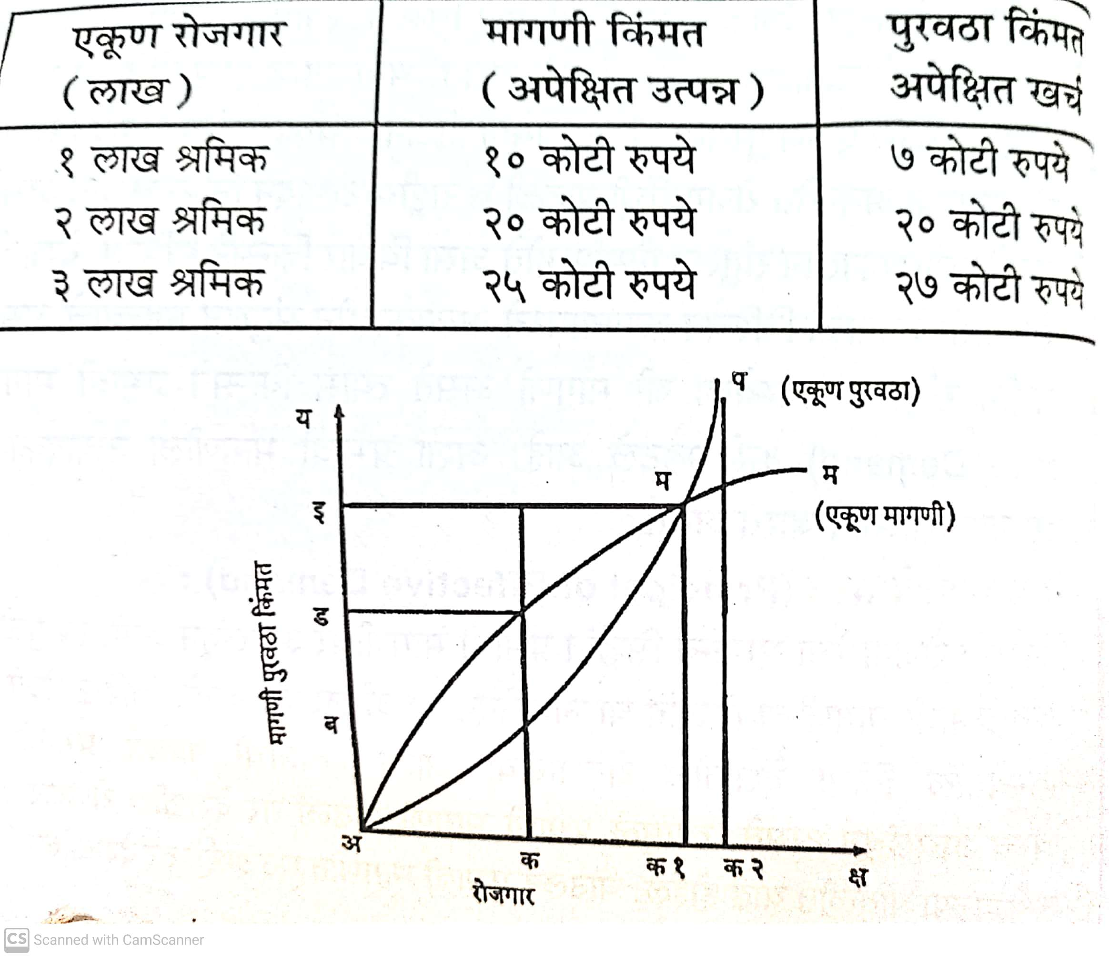
एकूण मागणी किंमत
एकूण पुरवठा किंमत
अर्थव्यवस्थेचे संतुलन
प्रभावी मागणीचे तत्व

Slide 33
केन्सच्या सिध्दांतावरील टीका:
मंदीचे अर्थशास्त्र
पूर्ण स्पर्धेचा आधार
विकसनशील राष्ट्रांना निरुपयोगी
अल्पकाळाचा विचार
बंदिस्त अर्थव्यवस्था
भांडवलशाहीचे समर्थन
बचत व गुंतवणूकीत समानता
सूक्ष्म घटकांचा विचार नाही

Slide 34
केन्सच्या रोजगार विषयक सिध्दांताची वैशिष्ट्ये:
सामान्य सिध्दांत
अल्पकालीन विवेचन
नियंत्रित भांडवलशाही
सिध्दांताला तथ्यांची जोड
बचत हा अभिशाप
प्रभावी मागणी व महत्व
गतिशील स्वरुप
सरकारी हस्तक्षेप

